Slide 1
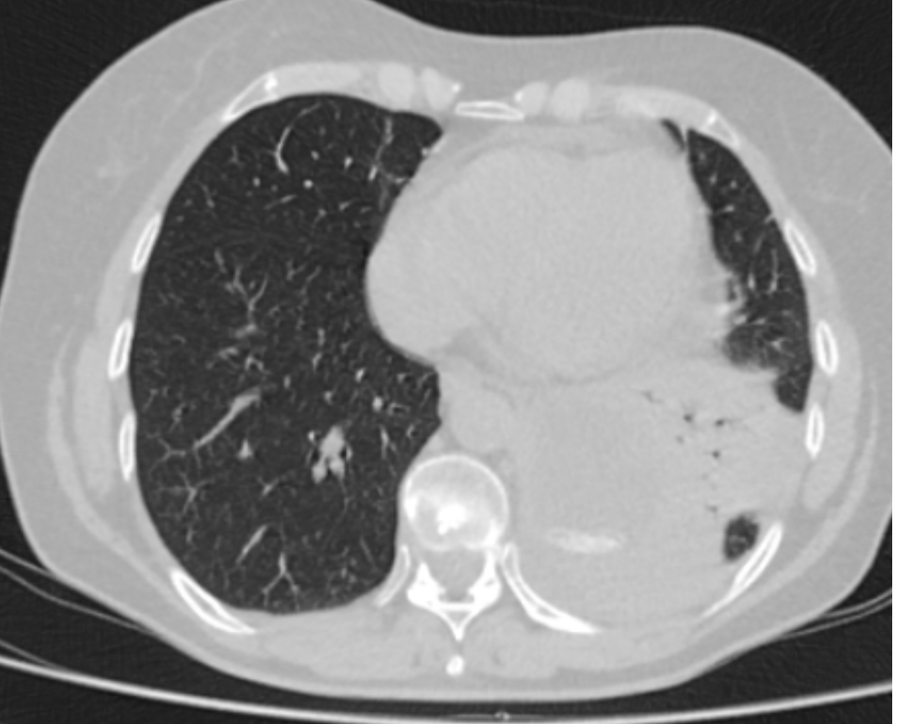
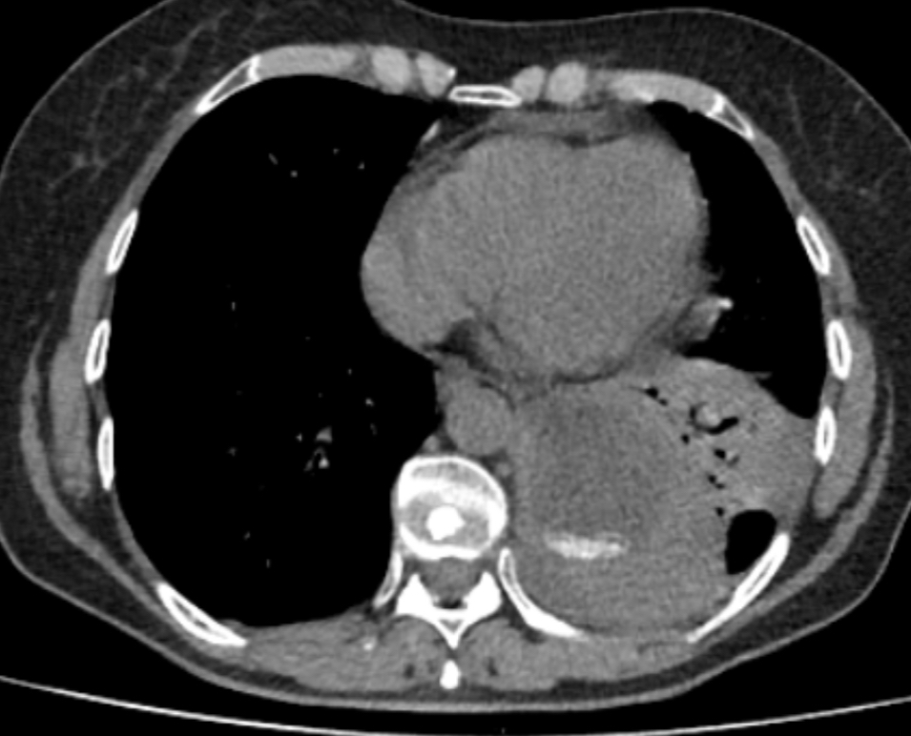
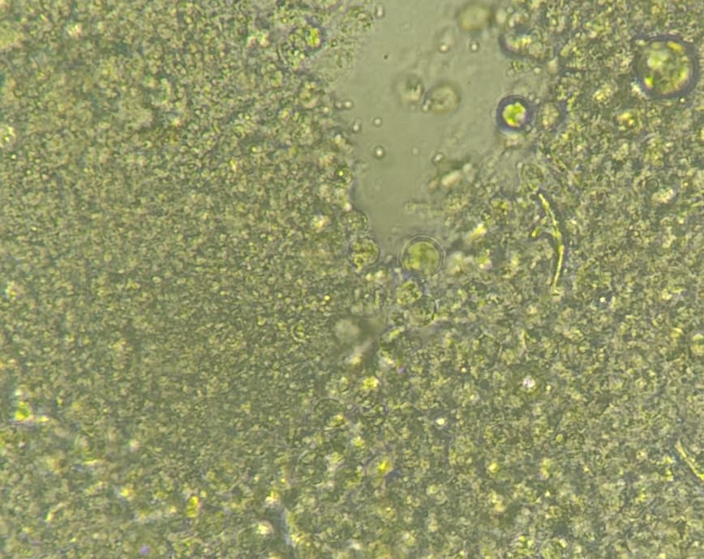
P-022
TOS CRÓNICA Y PARTO QUISTICO
Dra. Moreno, Fiorella; Dra. Aquino, Viviana M; Dr. Garay, José; Dra. Villalba Gallardo, Ma. Monserrat; Dra. Reyes Armua Ma. Cristina.
Hospital Dr. José Ramon Vidal - Corrientes Capital.
Servicio de Neumonologia.
INTRODUCCION: La hidatidosis es una zoonosis de distribución mundial, localizada especialmente en zonas rurales y ganaderas y asociada generalmente a niveles socioeconómicos bajos. La equinococosis se considera una enfermedad zoonótica desatendida. Resulta de quistes únicos o múltiples que crecen en el hígado, pulmones u otras localizaciones y que simula un tumor invasivo que prefiere al hígado, pero que puede infiltrar tejidos adyacentes y producir metástasis a distancia.
CASO CLÍNICO: Paciente femenina de 63 años expuesta a humo de leña quien refiere iniciar 20 días previo a consulta con tos no productiva para lo cual no toma conducta, evolucionando con tos con expectoración muco purulenta por lo que consulta a hospital de su localidad en donde le indican Cefalexina 1g/día y Difenhidramina 15 ml cada 6 horas durante 7 días cediendo parcialmente el cuadro.
Evolucionó con dolor en puntada de costado infra escapular izquierdo intensidad 7/10 sin irradiación asociado a disnea grado 2 mMRC y episodio de sudoración nocturna por lo que decide consultar por sus propios medios con médico clínico quien solicita internación.
Se decide realizar videofibrobroncoscopia diagnóstica: Árbol bronquial derecho: se evidencia lesión antracotica en bronquios segmentario y subsegmentarios posterior, asociado a áreas de máculas blanquecinas, avasculares. Se toma tres muestras con BAL en segmento apical y posterior de LSD.
Árbol bronquial izquierdo: En bronquio de segmentos basales 8-9 y 10 izquierdos se evidencian lesiones de aspecto pseudomembranosa, blanquecinas, que obstruye la totalidad de la luz de dichos segmentos.
Se recibe como resultado en el BAL ganchos Echinococcus, compatible con hidatidosis pulmonar. Se indica tratamiento con antiparasitario y evaluación para tratamiento quirúrgico.
DISCUSIÓN Y CONCLUSION: Esta enfermedad tiene un gran interés sanitario, social y económico. La importancia en la salud pública está relacionada no solo con el elevado índice de mortalidad humana, sino también con las pérdidas por rendimiento laboral, gastos de hospitalización, intervenciones e incapacidades. La localización más frecuente de los quistes hidatídicos es la hepática (67-89%) seguida por la pulmonar (10- 15%). La compliance pulmonar permite el crecimiento del quiste de forma asintomática hasta que el tamaño provoca una compresión de tejidos circundantes con la consecuente aparición de tos y dolor torácico. Es por esto, que debemos enfocarnos en la prevención primaria y en caso de presentarse síntomas, tener como diagnostico diferencial a esta patología, sobre todo en pacientes de zonas rurales.

